Slide 1
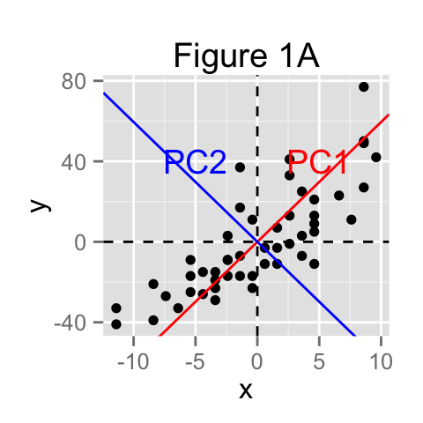
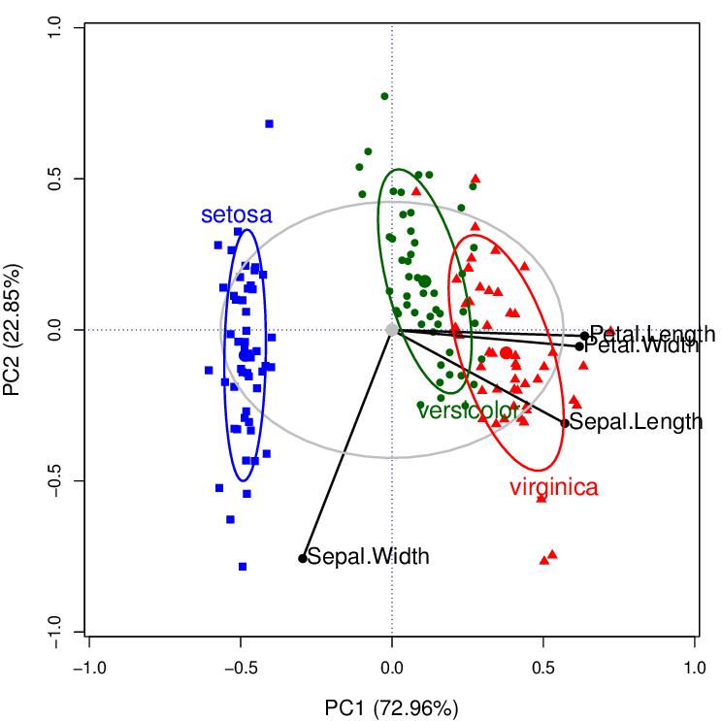
Análisis por Componentes Principales (PCA)
Oscar Centeno Mora

Slide 2
Índice
1
Introducción
4
Proyecciones
2
Componentes Principales
5
Aplicación en R
3
Varianza explicada
6
Otros elementos de análisis

Slide 3
Índice
7
Conclusión

Slide 4
Índice
1
Introducción

Slide 5
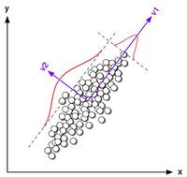
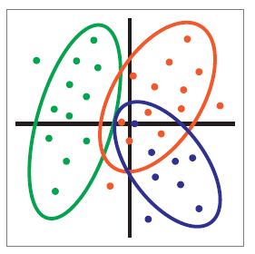
Introducción
El análisis por componente principales hace parte de un grupo de análisis descriptivos multidimensionales llamados métodos factoriales.
Creados en los años 30 pero desarrollados en los años 60, se mejoran los aspectos geométricos y las representaciones gráficas del PCA.
Son métodos descriptivos, no se apoyan en modelos probabilísticos sino más bien de un modelo geométrico para mejorar la representación multidimencional.
A partir de una matriz rectangular de datos con p variables cuantitativas y n unidades, el análisis por componentes principales propone diversas representación geométricas para el entendimiento de los individuos y las variables.
Lo que se busca es ver si existe una estructura, no conocida a priori, para el conjunto de casos y variables, y así mejorar la interpretación.

Slide 6


Introducción
Se busca reconocer grupos de unidades con diferencias o similitudes, y así brindar una explicación a la data en el contexto que le compete.
Para las variables buscamos ver cuáles están muy correlacionadas entre ellas, y, de forma contraria, cuáles no están correlacionadas con las otras. Para los individuos, queremos ver aglomeraciones de estos y ver dónde se distribuyen en un plano. Finalmente podemos ver la conjunción de variables e individuos.
En la visualización de los individuos o unidades, se utiliza el concepto de las distancias entre los individuos.
En la visualización de las variables, estas se llevan a cabo en función de sus correlaciones.

Slide 7


Introducción
En el análisis por PCA, en la proyección de individuos y variables, se deben de tomar en cuenta las medidas de calidad de las representaciones: criterio global y criterios individuales.
A veces se recomienda nombrar a los nuevos ejes, y de ahí explicar la posición de los individuos. El presente curso no profundiza sobre este aspecto subjetivo de nombramiento.
Después de la explicación del método, no se debe olvidar de donde provienen los datos utilizados, lo que representan y el significado para el contexto en causa. La interpretación de la data es lo más importante.
Como todo método descriptivo, llevar a cabo un PCA no es un fin en sí. El PCA sirve para conocer mejor los datos, detectar valores sospechosos, y ayuda a formular hipótesis que se deben estudiar mediante modelos predictivos.

Slide 8

Introducción
Sea una matriz de datos corresponde a p variables cuantitativas y n individuos.
INDIVIDUO = elemento del espacio R^{p}
VARIABLE = elemento del espacio R^{n}

Slide 9
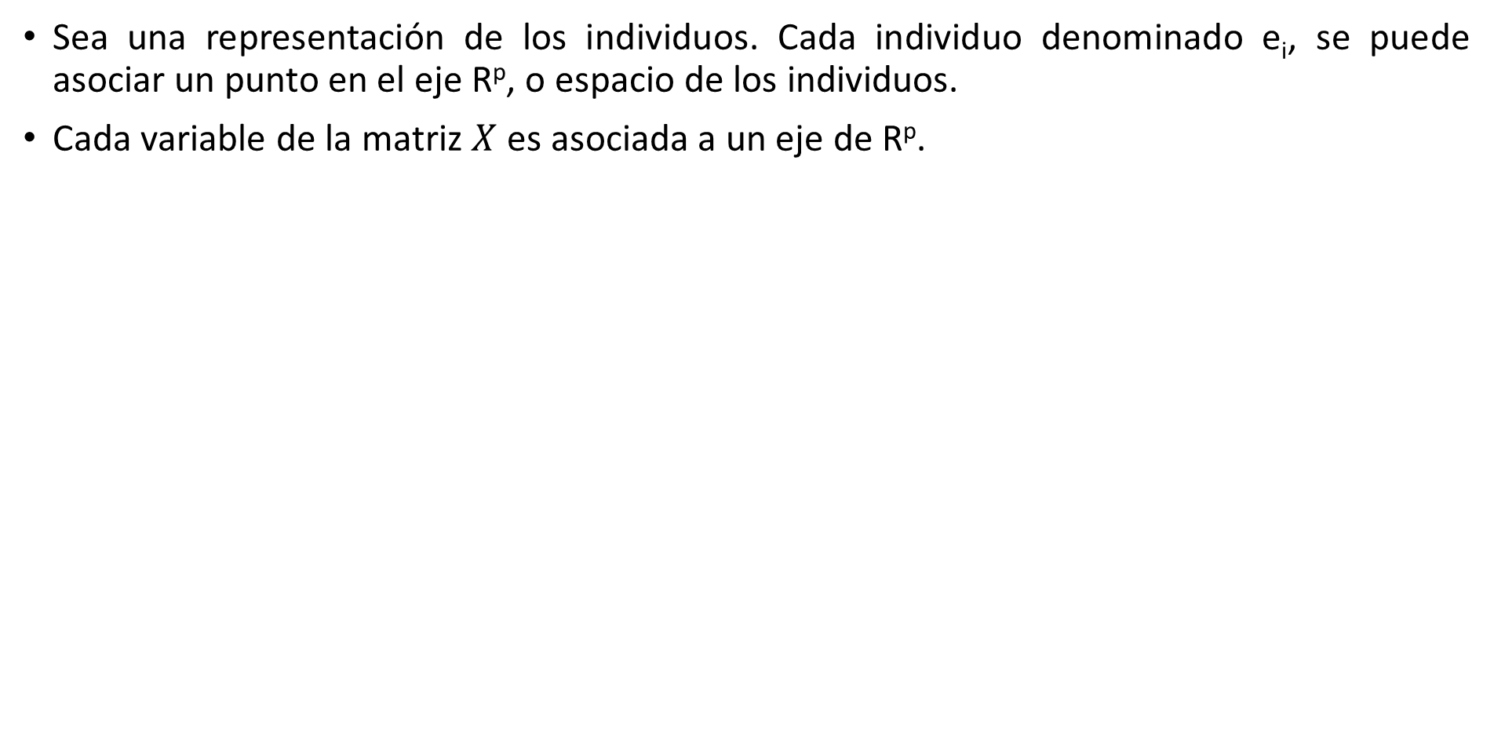
Introducción
Sea una representación de los individuos. Cada individuo denominado e_{i}, se puede asociar un punto en el eje R^{p}, o espacio de los individuos.
Cada variable de la matriz $X$ es asociada a un eje de R^{p}.
Imposible visualizar a partir de p>3.

Slide 10

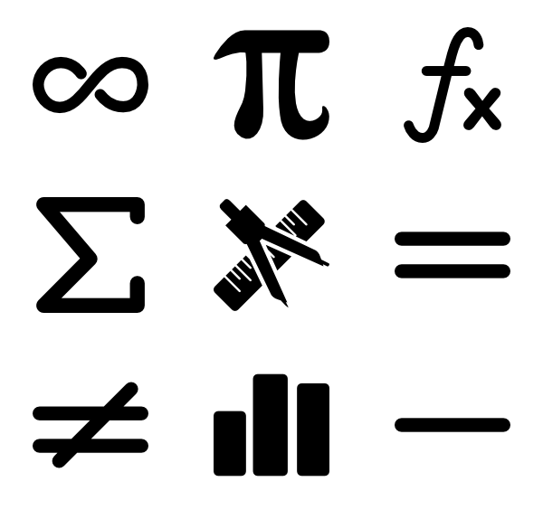
Introducción
Se busca representar a los n individuos o casos, para un sub espacio vectorial F_{k} de R_{p} de dimensión k (k pequeño como 2, 3,…; por ejemplo un plano).
En otras palabras, se busca definir k nuevas variables que son combinaciones lineares de las p variables iniciales, que en su conjunto tratarán de optimizar la perdida de información dado el proceso de reducción de variables.
Las nuevas variables se denominarán componentes principales, los ejes serán llamados ejes principales, y las formas lineales asociadas se llamarán factores principales.
Matriz p
Componentes
k

Slide 11
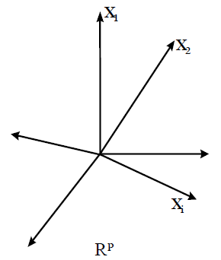
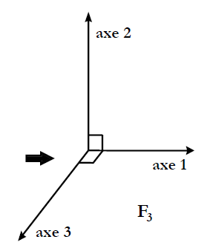
Introducción
Espacio vectorial inicial
Nuevo espacio vectorial con los ejes principales

Slide 12

Introducción
¿Cuántas dimensiones trabajaremos?

Slide 13
Índice
1
Introducción
2
Componentes Principales

Slide 14
Índice
1
Introducción
Eigenvectores y eigenvalues
2
Componentes Principales
Interpretación geométrica de los CP
Cálculo de los componentes principale
Escalado de las variables
Reproducibilidad de los componentes
Influencia de outliers

Slide 15
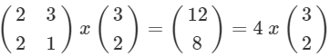
Componentes principales: eigenvectores y eigenvalues
Eigenvectores
Los eigenvectors son un caso particular de multiplicación entre una matriz y un vector. Obsérvese la siguiente multiplicación:
El vector resultante de la multiplicación es un múltiplo entero del vector original.
Los eigenvectors de una matriz son todos aquellos vectores que, al multiplicarlos por dicha matriz, resultan en el mismo vector o en un múltiplo entero del mismo. Los eigenvectors tienen una serie de propiedades matemáticas específicas:
Los eigenvectors solo existen para matrices cuadradas y no para todas. En el caso de que una matriz n x n tenga eigenvectors, el número de ellos es n.

Slide 16
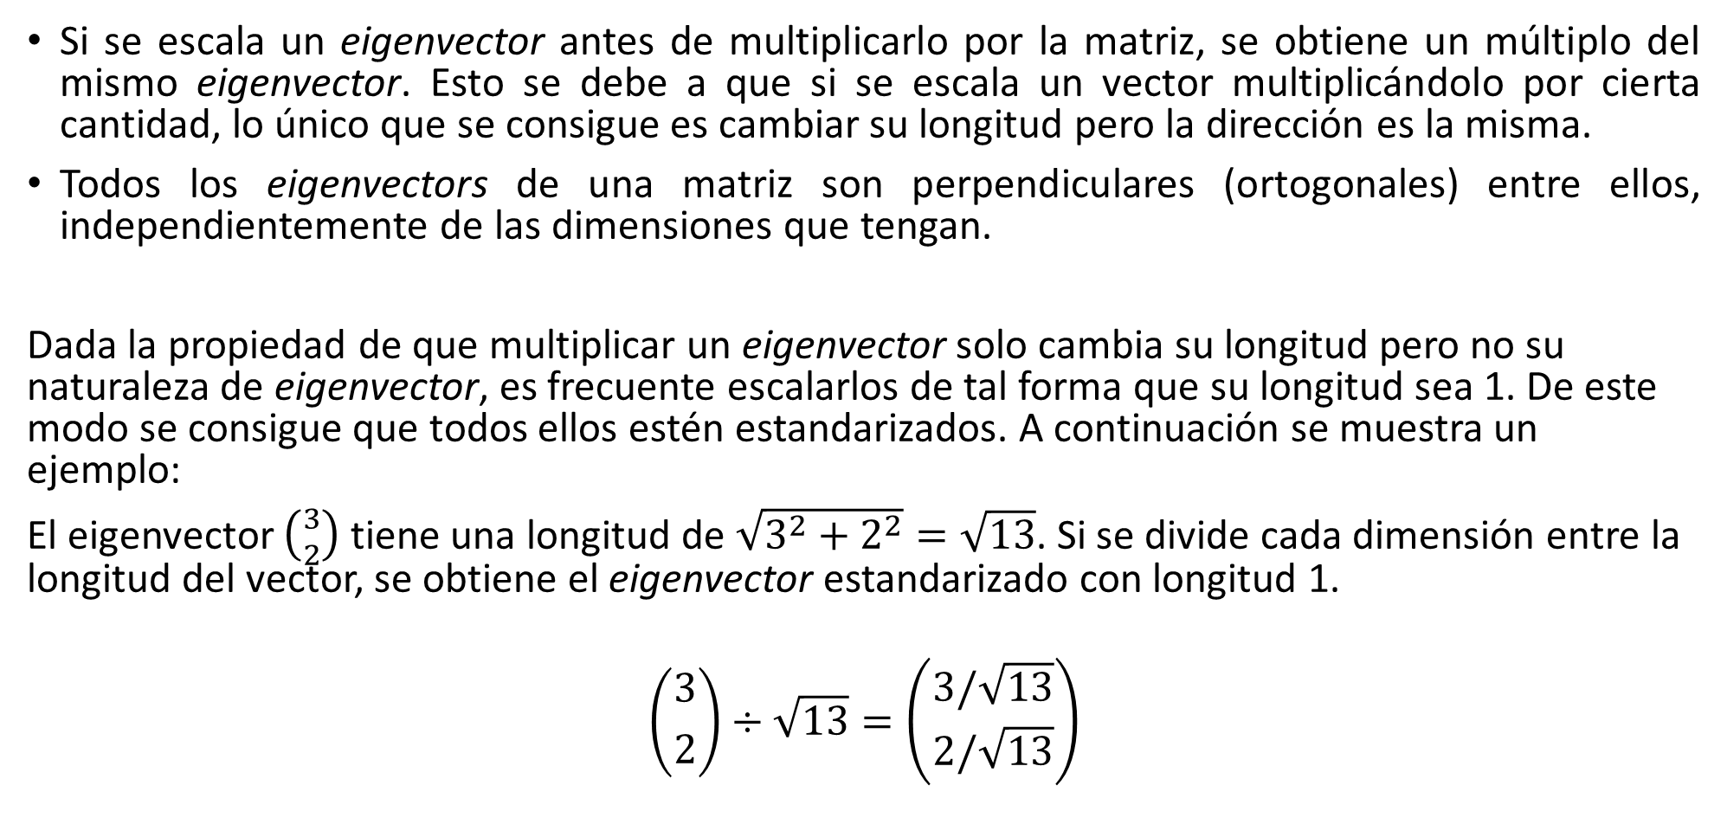
Componentes principales: eigenvectores y eigenvalues
Si se escala un eigenvector antes de multiplicarlo por la matriz, se obtiene un múltiplo del mismo eigenvector. Esto se debe a que si se escala un vector multiplicándolo por cierta cantidad, lo único que se consigue es cambiar su longitud pero la dirección es la misma.
Todos los eigenvectors de una matriz son perpendiculares (ortogonales) entre ellos, independientemente de las dimensiones que tengan.
Dada la propiedad de que multiplicar un eigenvector solo cambia su longitud pero no su naturaleza de eigenvector, es frecuente escalarlos de tal forma que su longitud sea 1. De este modo se consigue que todos ellos estén estandarizados. A continuación se muestra un ejemplo:
El eigenvector $\left({3 \atop 2}\right)$ tiene una longitud de $\sqrt{3^{2}+2^{2}}=\sqrt{13}$. Si se divide cada dimensión entre la longitud del vector, se obtiene el eigenvector estandarizado con longitud 1.
$$\left({3 \atop 2}\right)÷\sqrt{13}=\left({3/\sqrt{13} \atop 2/\sqrt{13}}\right)$$

Slide 17
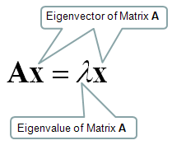
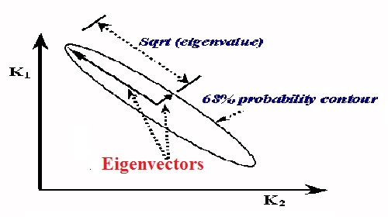
Componentes principales: eigenvectores y eigenvalues
Eigenvalue
Cuando se multiplica una matriz por alguno de sus eigenvectors se obtiene un múltiplo del vector original, es decir, el resultado es ese mismo vector multiplicado por un número. Al valor por el que se multiplica el eigenvector resultante se le conoce como eigenvalue. A todo eigenvector le corresponde un eigenvalue y viceversa.
En el método PCA, cada una de las componentes se corresponde con un eigenvector, y el orden de componente se establece por orden decreciente de eigenvalue. Así pues, el primer componente es el eigenvector con el eigenvalue asociado más alto.

Slide 18
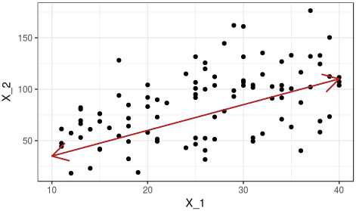
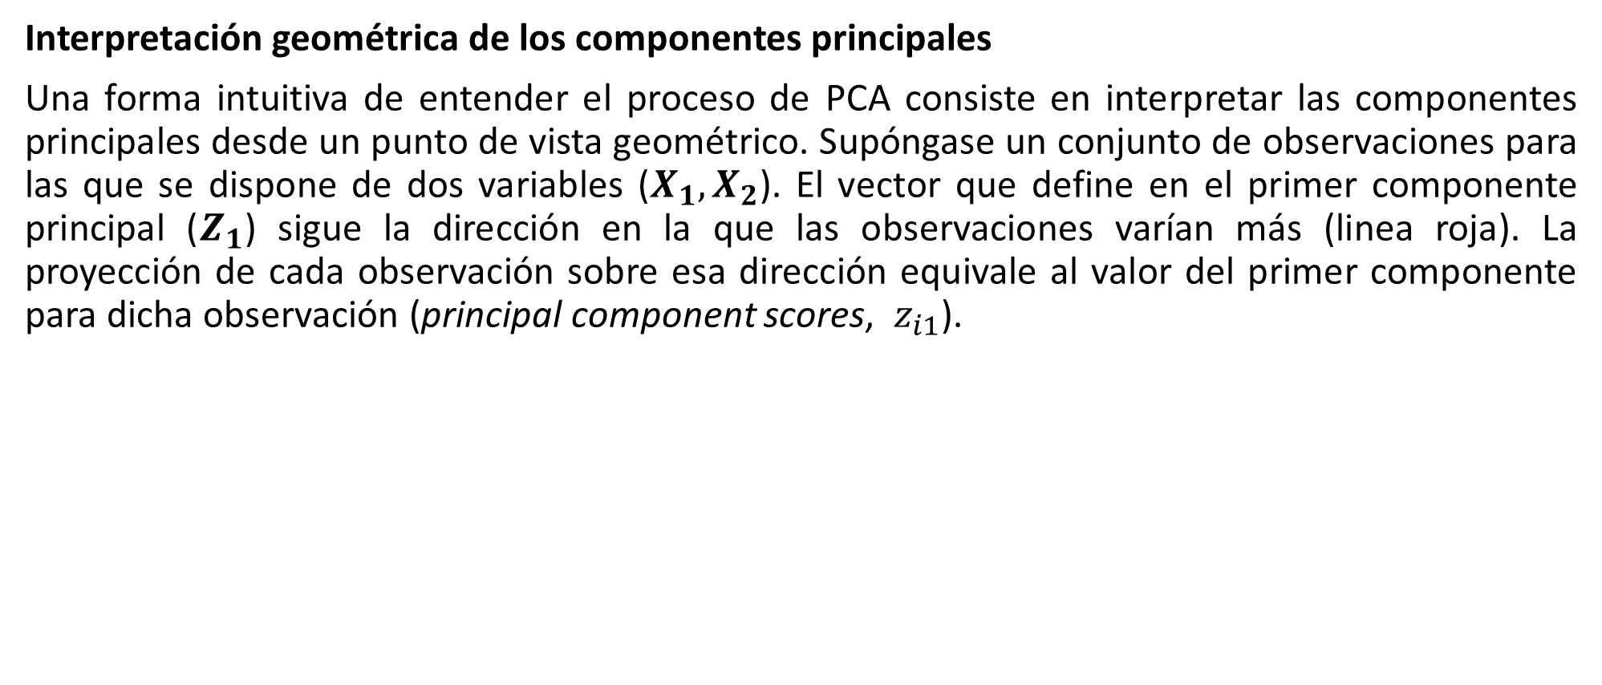
Componentes principales: interpretación geométrica
Interpretación geométrica de los componentes principales
Una forma intuitiva de entender el proceso de PCA consiste en interpretar las componentes principales desde un punto de vista geométrico. Supóngase un conjunto de observaciones para las que se dispone de dos variables ($X_{1}, X_{2}$). El vector que define en el primer componente principal ($Z_{1}$) sigue la dirección en la que las observaciones varían más (linea roja). La proyección de cada observación sobre esa dirección equivale al valor del primer componente para dicha observación (principal component scores, $z_{i1}$).

Slide 19
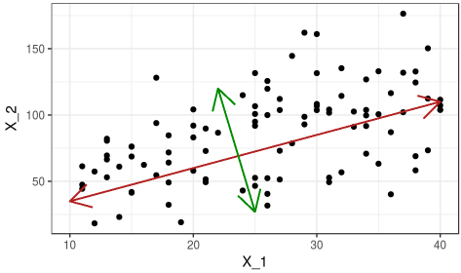
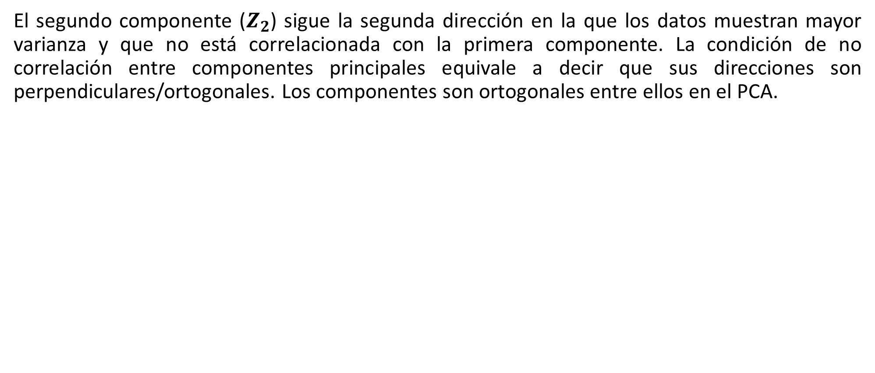
Componentes principales: interpretación geométrica
El segundo componente ($Z_{2}$) sigue la segunda dirección en la que los datos muestran mayor varianza y que no está correlacionada con la primera componente. La condición de no correlación entre componentes principales equivale a decir que sus direcciones son perpendiculares/ortogonales. Los componentes son ortogonales entre ellos en el PCA.

Slide 20
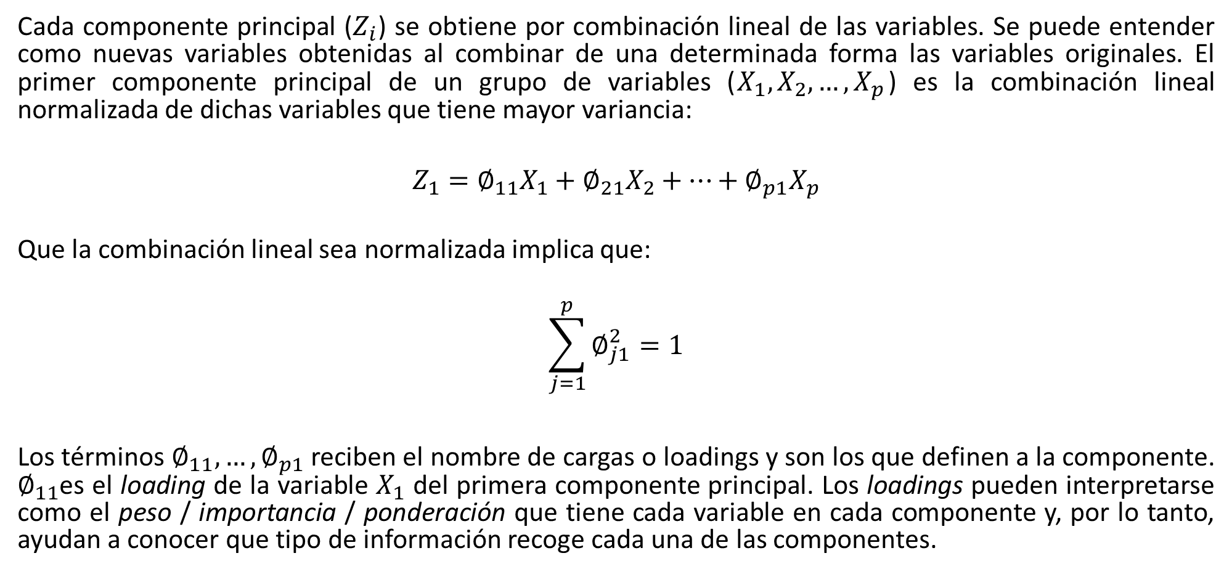
Componentes principales: cálculo
Cada componente principal ($Z_{i}$) se obtiene por combinación lineal de las variables. Se puede entender como nuevas variables obtenidas al combinar de una determinada forma las variables originales. El primer componente principal de un grupo de variables ($X_{1},X_{2},…,X_{p}$) es la combinación lineal normalizada de dichas variables que tiene mayor variancia:
$$Z_{1}=∅_{11}X_{1}+∅_{21}X_{2}+…+∅_{p1}X_{p}$$
Que la combinación lineal sea normalizada implica que:
$$\sum_{j=1}^{p}{∅_{j1}^{2}=1}$$
Los términos $∅_{11},…,∅_{p1}$ reciben el nombre de cargas o loadings y son los que definen a la componente. $∅_{11}$es el loading de la variable $X_{1}$ del primera componente principal. Los loadings pueden interpretarse como el peso / importancia / ponderación que tiene cada variable en cada componente y, por lo tanto, ayudan a conocer que tipo de información recoge cada una de las componentes.

Slide 21
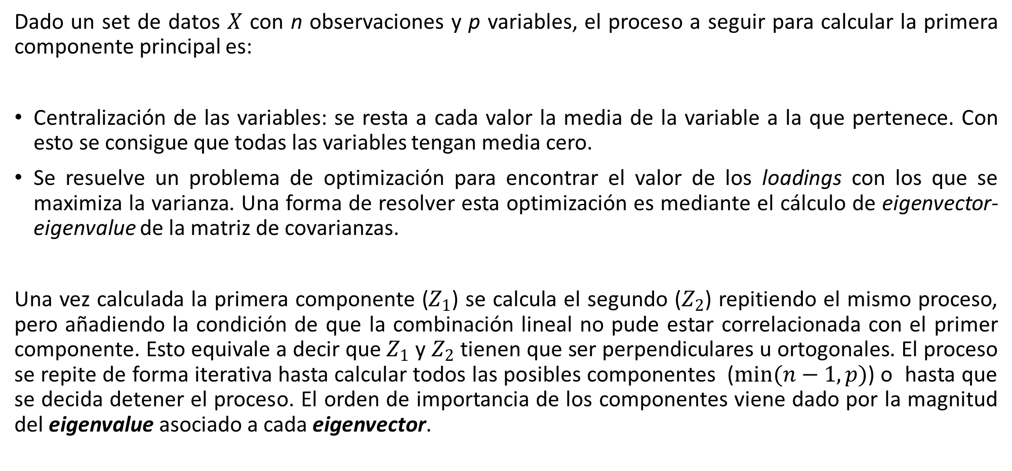
Componentes principales: cálculo
Dado un set de datos $X$ con n observaciones y p variables, el proceso a seguir para calcular la primera componente principal es:
Centralización de las variables: se resta a cada valor la media de la variable a la que pertenece. Con esto se consigue que todas las variables tengan media cero.
Se resuelve un problema de optimización para encontrar el valor de los loadings con los que se maximiza la varianza. Una forma de resolver esta optimización es mediante el cálculo de eigenvector-eigenvalue de la matriz de covarianzas.
Una vez calculada la primera componente ($Z_{1}$) se calcula el segundo ($Z_{2}$) repitiendo el mismo proceso, pero añadiendo la condición de que la combinación lineal no pude estar correlacionada con el primer componente. Esto equivale a decir que $Z_{1}$ y $Z_{2}$ tienen que ser perpendiculares u ortogonales. El proceso se repite de forma iterativa hasta calcular todos las posibles componentes ($min(n−1,p)$) o hasta que se decida detener el proceso. El orden de importancia de los componentes viene dado por la magnitud del eigenvalue asociado a cada eigenvector.

Slide 22
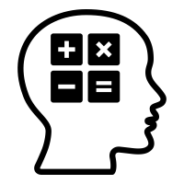
Componentes principales: escalado de las variables
Escalado de las variables es estandarizar las variables. ¿Sabemos a qué nos referimos con esto?
El proceso de PCA identifica aquellas direcciones en las que la varianza es mayor.
Como la varianza de una variable se mide en su misma escala elevada al cuadrado, si antes de calcular los componentes no se estandarizan todas las variables para que tengan media 0 y desviación estándar 1, aquellas variables cuya escala sea mayor dominarán al resto. De ahí que sea recomendable estandarizar siempre los datos.

Slide 23
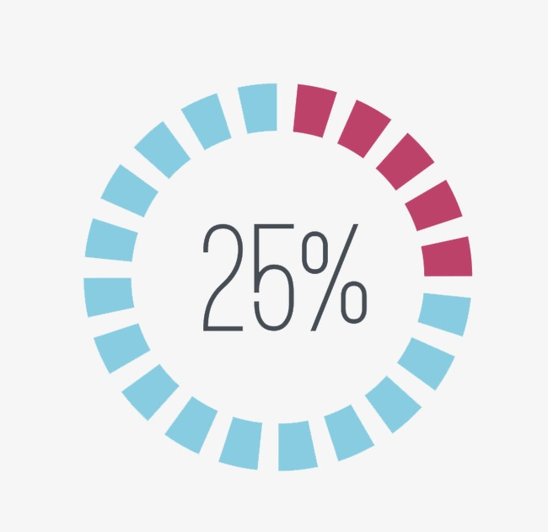

Componentes principales: reproducibilidad de los componentes
El proceso de PCA genera siempre los mismos componentes principales independientemente del software utilizado, es decir, el valor de los loadings resultantes es el mismo. La única diferencia que puede darse es que el signo de todos los loadings esté invertido.
Esto es así porque el vector de loadings determina la dirección del componente, y dicha dirección es la misma independientemente del signo (el componente sigue una línea que se extiende en ambas direcciones).
Del mismo modo, el valor específico de los componentes obtenidos para cada observación (PCS: principal component scores) es siempre el mismo, a excepción del signo.

Slide 24
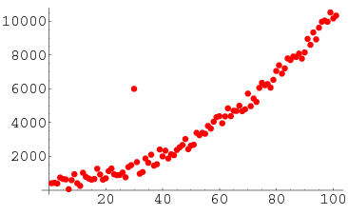

Componentes principales: influencia por los outliers
Al trabajar con varianzas, el método PCA es altamente sensible a los outliers, por lo que es altamente recomendable analizar si los hay... La detección de valores atípicos con respecto a una determinada dimensión es algo relativamente sencillo de hacer mediante comprobaciones gráficas.
Sin embargo, cuando se trata con múltiples dimensiones el proceso se complica. Por ejemplo, considérese un hombre que mide 2 metros y pesa 50 kg. Ninguno de los dos valores es atípico de forma individual, pero en conjunto se trataría de un caso muy excepcional.
La distancia de Mahalanobis es una medida de distancia entre un punto y la media que se ajusta en función de la correlación entre dimensiones; permite encontrar potenciales outliers en distribuciones multivariantes.

Slide 25
Índice
1
Introducción
2
Componentes Principales
3
Varianza explicada
Proporción de la varianza explicada
Óptimo de componentes princilaes

Slide 26
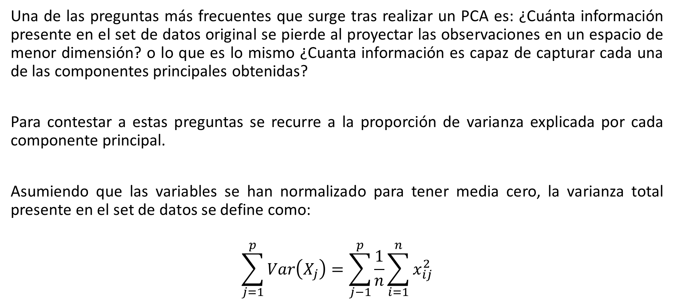
Varianza explicada: porción de la varianza del PCA
Una de las preguntas más frecuentes que surge tras realizar un PCA es: ¿Cuánta información presente en el set de datos original se pierde al proyectar las observaciones en un espacio de menor dimensión? o lo que es lo mismo ¿Cuanta información es capaz de capturar cada una de las componentes principales obtenidas?
Para contestar a estas preguntas se recurre a la proporción de varianza explicada por cada componente principal.
Asumiendo que las variables se han normalizado para tener media cero, la varianza total presente en el set de datos se define como:
$$\sum_{j=1}^{p}{Var\left(X_{j}\right)=\sum_{j−1}^{p}{\frac{1}{n}}}\sum_{i=1}^{n}{x_{ij}^{2}}$$

Slide 27
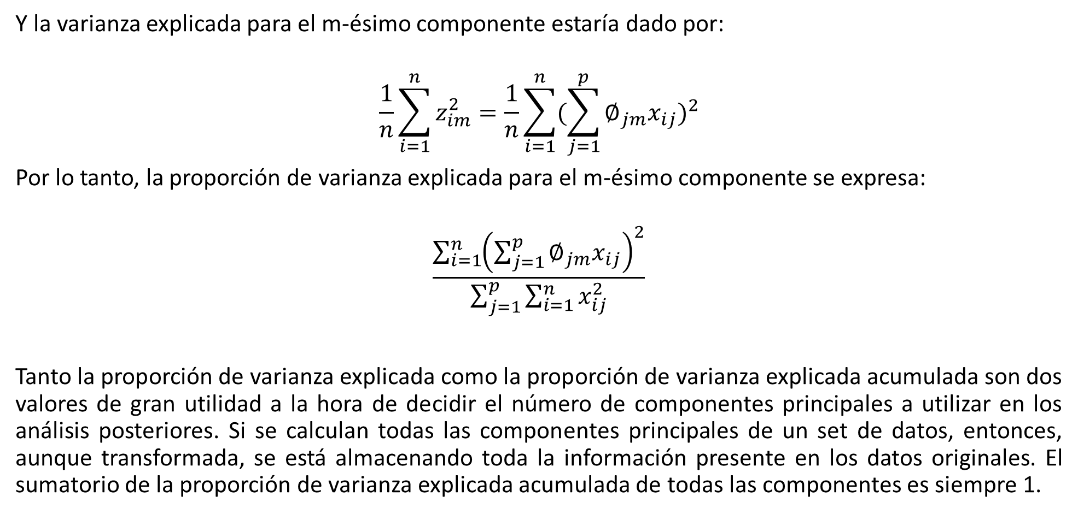
Varianza explicada: porción de la varianza del PCA
Y la varianza explicada para el m-ésimo componente estaría dado por:
$$\frac{1}{n}\sum_{i=1}^{n}{z_{im}^{2}=\frac{1}{n}\sum_{i=1}^{n}{{(\sum_{j=1}^{p}{∅_{jm}x_{ij}})}^{2}}}$$
Por lo tanto, la proporción de varianza explicada para el m-ésimo componente se expresa:
$$\frac{\sum_{i=1}^{n}{{\left(\sum_{j=1}^{p}{∅_{jm}x_{ij}}\right)}^{2}}}{\sum_{j=1}^{p}{\sum_{i=1}^{n}{x_{ij}^{2}}}}$$
Tanto la proporción de varianza explicada como la proporción de varianza explicada acumulada son dos valores de gran utilidad a la hora de decidir el número de componentes principales a utilizar en los análisis posteriores. Si se calculan todas las componentes principales de un set de datos, entonces, aunque transformada, se está almacenando toda la información presente en los datos originales. El sumatorio de la proporción de varianza explicada acumulada de todas las componentes es siempre 1.

Slide 28
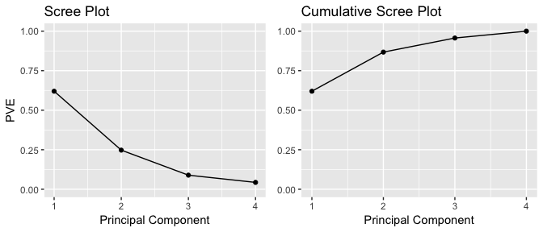
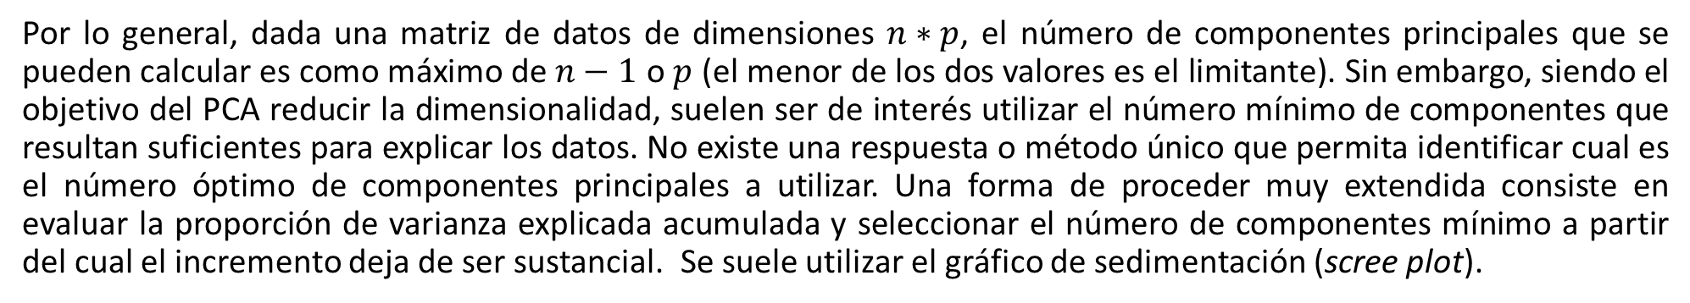
Varianza explicada: óptimo número de PC
Por lo general, dada una matriz de datos de dimensiones $n∗p$, el número de componentes principales que se pueden calcular es como máximo de $n−1$ o $p$ (el menor de los dos valores es el limitante). Sin embargo, siendo el objetivo del PCA reducir la dimensionalidad, suelen ser de interés utilizar el número mínimo de componentes que resultan suficientes para explicar los datos. No existe una respuesta o método único que permita identificar cual es el número óptimo de componentes principales a utilizar. Una forma de proceder muy extendida consiste en evaluar la proporción de varianza explicada acumulada y seleccionar el número de componentes mínimo a partir del cual el incremento deja de ser sustancial. Se suele utilizar el gráfico de sedimentación (scree plot).

Slide 29
Índice
1
Introducción
4
Proyecciones
2
Componentes Principales
3
Varianza explicada

Slide 30
Índice
4
Proyecciones
Individuos
Variables
Individuos y variables

Slide 31
Proyecciones: individuos
En la definición de los ejes principales, F_{k} deberá ser ajustado lo mejor posible a la nube de los individuos: la suma de cuadrados de las distancias de los individuos a los F_{k} tiene que ser mínima. F_{k} es el sub espacio tal que la nube proyectada deba tener una inercia (dispersión) máxima. Los dos puntos anteriores se fundamentan sobre la noción de distancia y proyección ortogonal.
La distancia entre f_{i} y f_{j} es inferior o igual a la distancia entre e_{i} y e_{j}.

Slide 32
Proyecciones: individuos
En el espacio R^{p} de p dimensiones, se generaliza la siguiente noción: la distancia euclidiana entre dos individuos se expresa como:
Por lo tanto

Slide 33
Proyecciones: individuos
Cuando se tienen variables con diferentes unidades de medida, el problema se revuelve transformando los datos mediante el proceso de la estandarización.
La observación X_{i}^{k} se remplaza por:
Nótese que al realizar la estandarización, suponemos la normalidad de los datos.

Slide 34
Proyecciones: individuos y la inercia total
Para adecuar la distancia de las unidades de estudio, se utiliza la inercia. Esto es la suma ponderada de las distancias cuadradas de los individuos para el centro de gravedad g.
La inercia mide la dispersión total de la nube de puntos.
La inercia se expresa como:
O de forma general

Slide 35
Proyecciones: individuos y la inercia total
La inercia es por lo tanto igual a la suma de las variancias de las variables estudiadas.
Si denominamos V la matriz de variancias y covariancias:
En el caso donde las variables son estandarizadas, la variancia de cada variable es de 1.
Por lo tanto, en el caso anterior, la inercia es igual a p (total de variables).

Slide 36
Proyecciones: individuos y la inercia total
Sea F es un sub espacio de R^{P}
fi la proyección ortogonal de ei sobre F se representa como
Proyección ortogonal de la nube sobre el sub espacio

Slide 37
Proyecciones: individuos y la inercia total
Se busca para F que sea mínimo:
Lo que equivaldría que, según el teorema de Pitágoras a maximizar la siguiente expresión:
De lo anterior se obtiene:
Y por lo tanto:
Inercia total
Minimizar distancia entre individuos y la proyección
Maximizar inercia de la nube proyectada

Slide 38
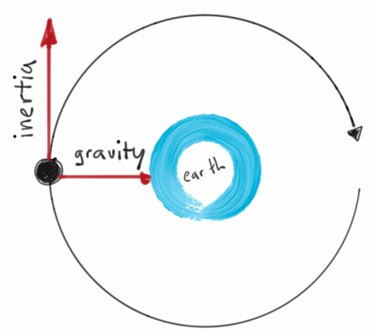
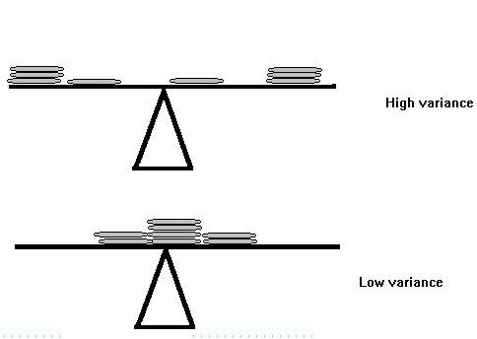
Proyecciones: individuos y la inercia total
La búsqueda de los ejes con el máximo de inercia equivale a la construcción de nuevas variables con máxima variancia (las variables están asociadas a los nuevos ejes mediante combinaciones lineales).
En otros términos, realizamos un cambio del sistema de referencia en el espacio R^{p} de manera de colozarse en un nuevo sistema de representación donde el primer eje aporta la mayor cantidad posible de inercia total a la nube, el segundo eje la mayor cantidad de inercia no tomada en cuenta en el primer eje, y así consecutivamente.
Esta reorganización se apoya sobre la diagonalización de la matriz de variancia y covariancia.

Slide 39
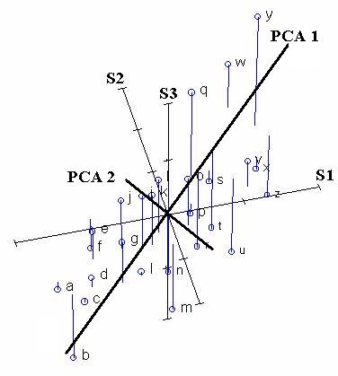
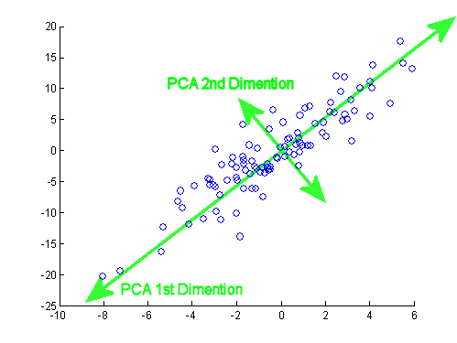
Proyecciones: individuos y la inercia total
Sobre los ejes principales, denominamos ejes principales de inercia a los ejes de direccionan los vectores propios de V normados en 1.
En total hay p.
El primer eje está asociado a la mayor cantidad de valores propios. Lo notamos como u¹.
El segundo eje está asociado a la mayor cantidad de valores propios. Lo notamos como u².

Slide 40
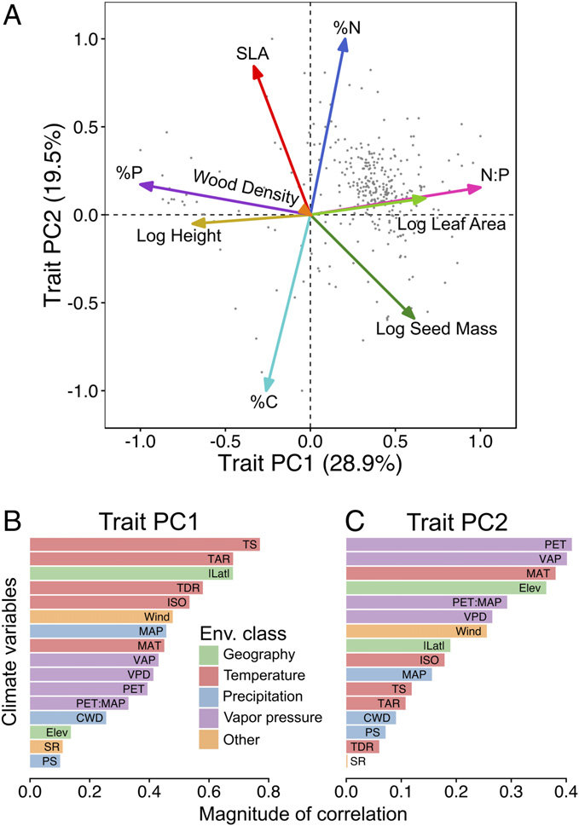
Proyecciones: individuos y la inercia total
A cada eje está asociado una variable llamada componente principal.
El componente c¹ es el vector que contiene las coordenadas de las proyecciones de los individuos sobre el eje 1.
El componente c² es el vector que contiene las coordenadas de proyecciones de los individuos sobre el eje 2.
Para obtener dichas coordenadas, cada componente principal es una combinación lineal de las variables iniciales.

Slide 41
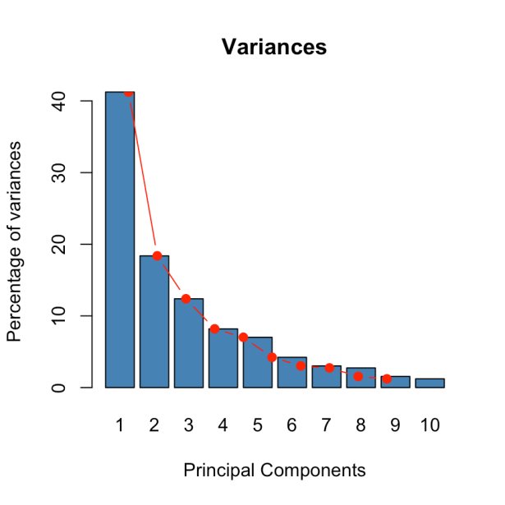
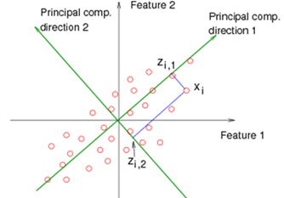
Proyecciones: individuos y la inercia total
1. La variancia de un componente principal es igual a la inercia contribuida al eje principal que le es asociado.
2. Les componentes principales no están correlacionados entre ellos. En efecto, los ejes asociados son ortogonales

Slide 42
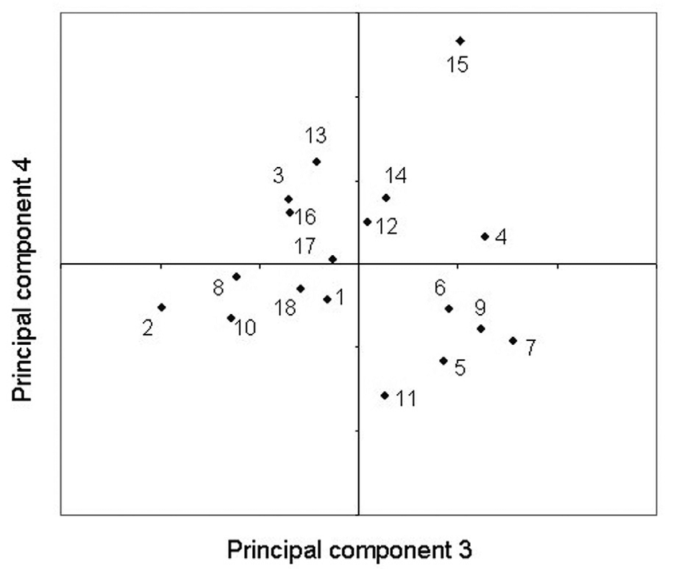
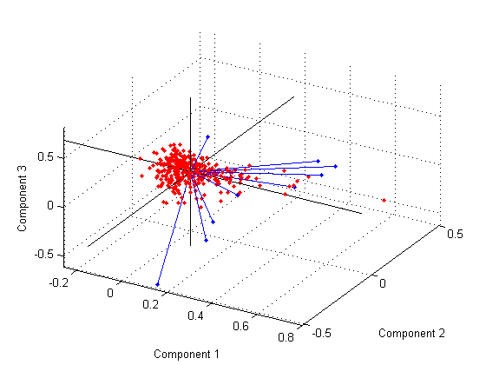
Proyecciones: individuos y la inercia total
Los j componentes principales brindan la información para ubicar a los n individuos sobre el los j ejes principales.
El vector que permite ubicar a los individuos se presenta como:
En la práctica, si se desearía una representación plana de los individuos, lo mejor sería utilizar los dos primeros componentes principales.

Slide 43
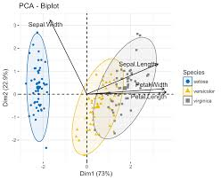
Proyecciones: representación de los individuos
EL objetivo es ver patrones a aglomeraciones de los casos. Es importante, de ser posible, nombrar al eje principal para mejorar la calidad del análisis.
A veces, los casos muy aparte del resto de los individuos, son complicados de describir o comprender. Se les suele dar la denominación de valor atípico.
Importante: se debe de tener cuidado con la calidad de la representación de cada individuo.

Slide 44
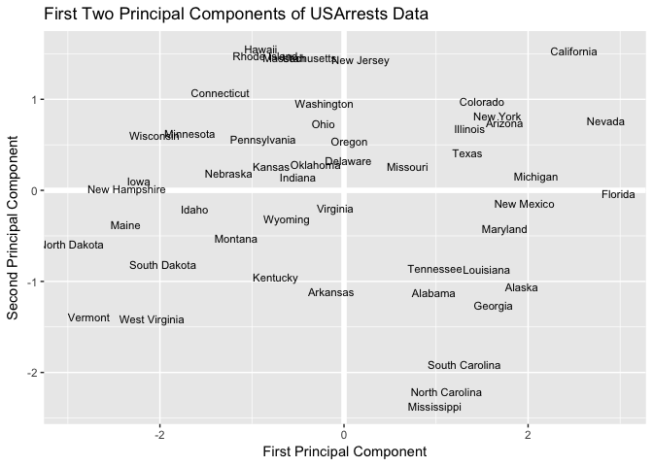
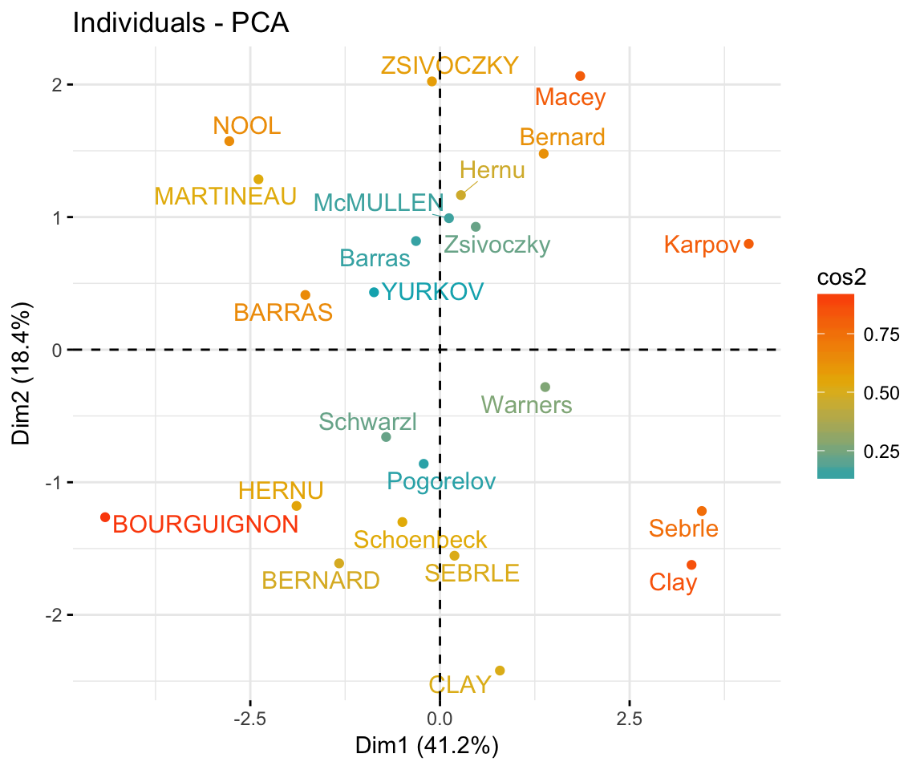
Proyecciones: representación de los individuos

Slide 45
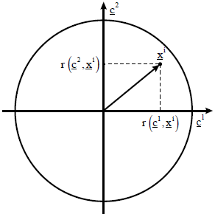
Proyecciones: las variables
Las proximidades entre los componentes principales y las variables iniciales son medidas por la covariancia, y sobre todo con las correlaciones.
El coeficiente de correlación lineal entre c_{j} y x_{i} se denota como r(c^{j},x^{i})
Circulo de correlaciones

Slide 46
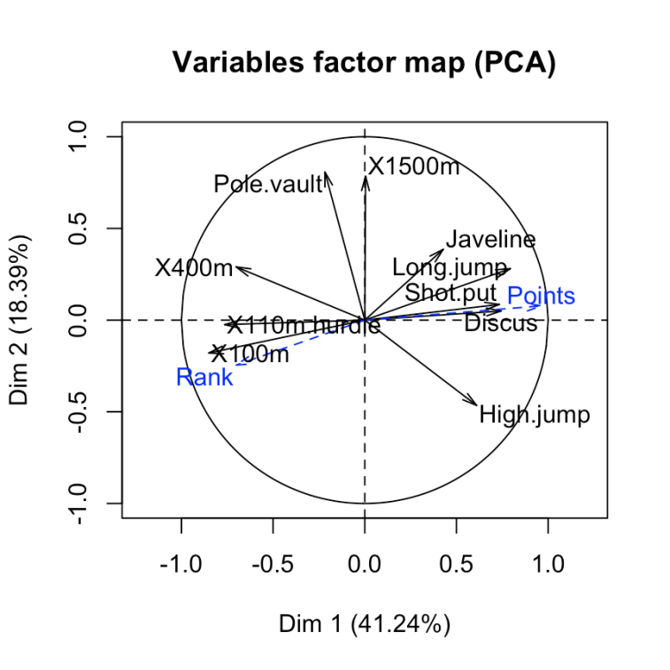
El PCA: interpretación de la proximidad entre variables
Se utiliza un producto escalar entre variables que permiten asociar a los parámetros conocidos: desviación estándar, coeficiente de correlación lineal en las representaciones geométricas (se parte de que las variables están centradas).
Las ecuaciones restantes son:

Slide 47
El PCA: coeficiente de correlación lineal
Para asociar a las variables en el circulo de relación, el coseno del alguno formado por las variables Xi y Xj es el coeficiente de correlación lineal de las dos variables.
Una interpretación según el circulo es la siguiente:
X¹ y X² poseen una correlación cercana a 1.
X¹ y X³ poseen una correlación cercana a 0.

Slide 48
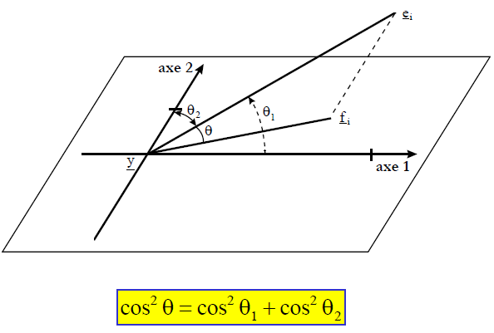
El PCA: criterios individuales
Se utiliza los cosenos cuadrados:

Slide 49
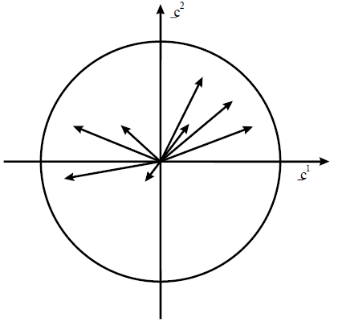
El PCA: representación de las variables
El círculo de las correlaciones es la proyección de la nube de las variables sobre el plano de los componentes principales. Las variables que están bien representadas son aquellas que están cercanas al círculo. Caso contrarias, aquellas cerca del origen están mal representadas. La correlación puede verse también cómo una medida de calidad.
Correlación = coseno

Slide 50
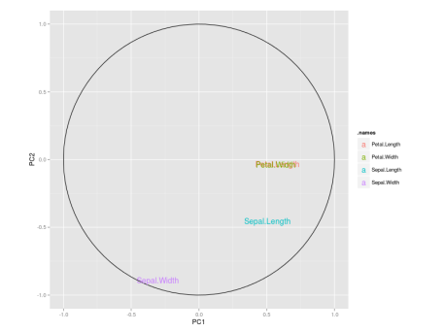
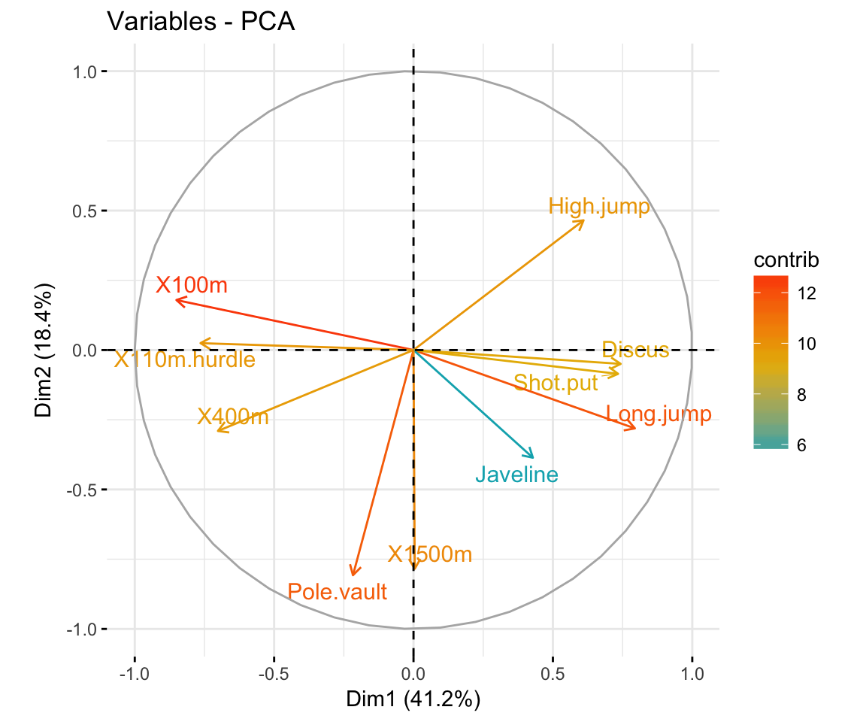
El PCA: representación de las variables
Los ejemplos se encuentran en el laboratorio y en los siguientes enlaces:

Slide 51
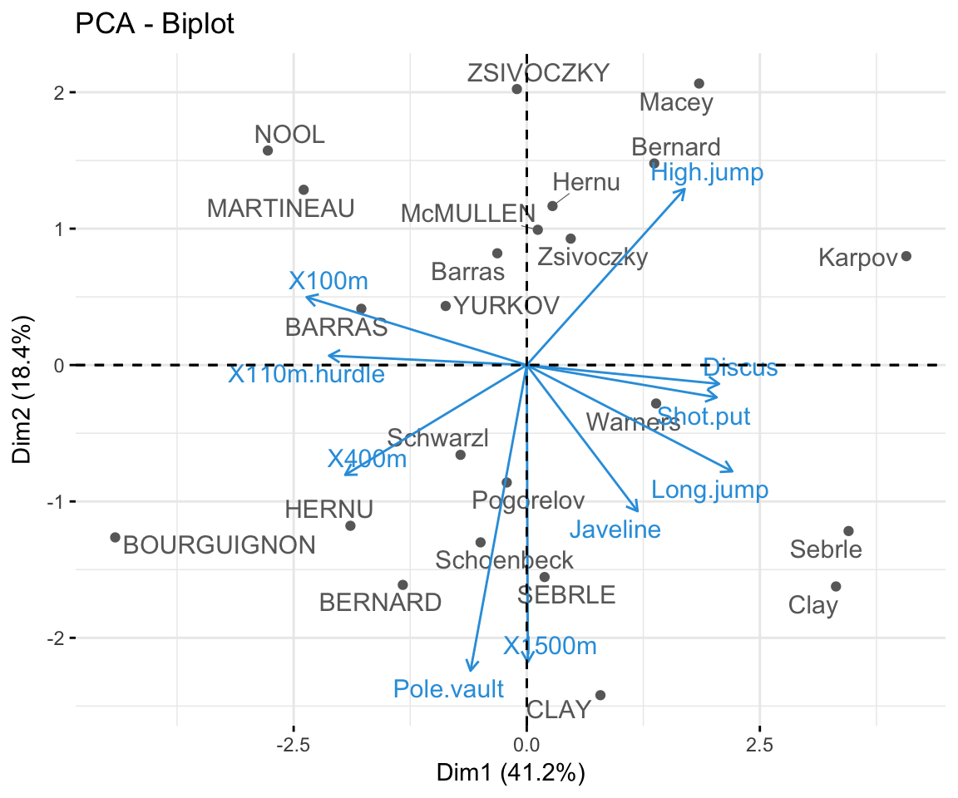
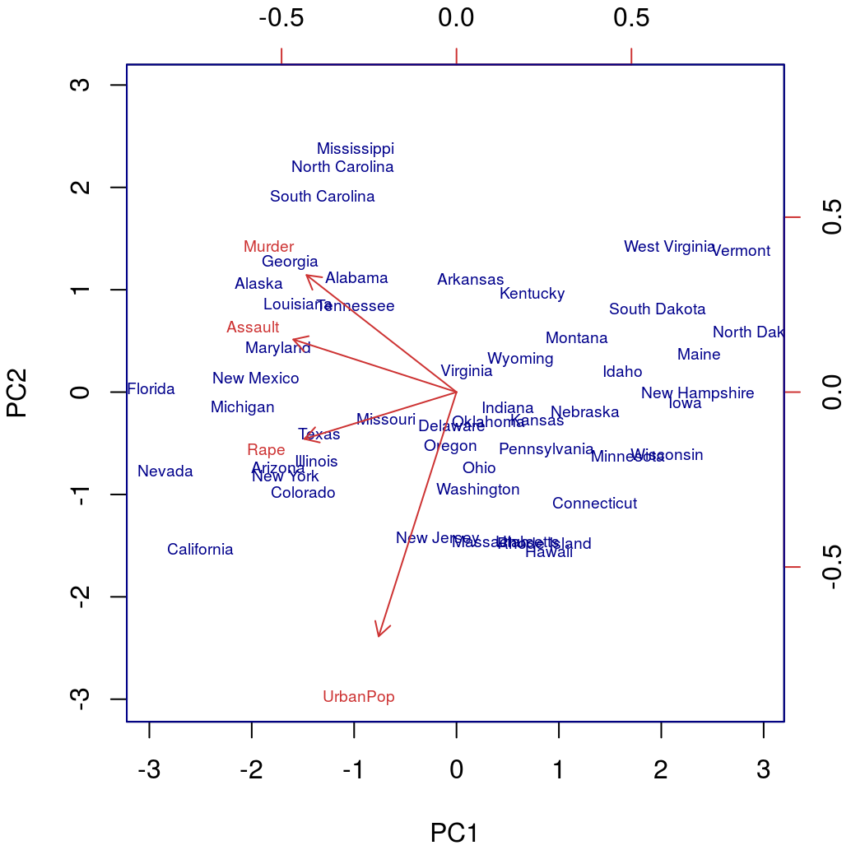
El PCA: representación individuos y variables
Sin entrar en detalles de cálculo, se pueden sobre poner ambas representaciones para conocer una posible relación entre individuos – variables.

Slide 52
Índice
1
Introducción
4
Proyecciones
2
Componentes Principales
5
Aplicación en R
3
Varianza explicada

Slide 53
Índice
5
Aplicación en R
Librerías y funciones
Elementos importantes
Variancia explicada
Proyección individuos
Proyección variables
Proyección indi y variables

Slide 54

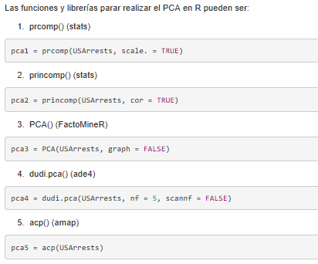

Aplicación en R: funciones y librerías
Para la aplicación del PCA en R, se pueden utilizar diversas librerías y funciones. Se exponen algunos ejemplos:

Slide 55
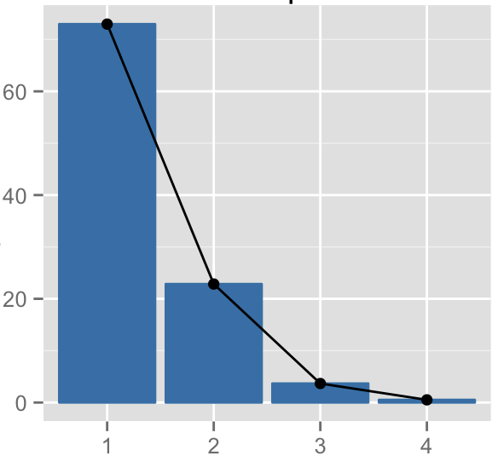
Aplicación en R: elementos de extración
En el análisis por PCA, estos son los 5 elementos que nos va a interesar rescatar:
Los Eigenvalues y eigenvectors
Los loadings o cargas
El gráfico de sedimentación (scree plot)
La información de individuos y las variables
Coordenadas
Contribuciones
Calidad de la representación

Slide 56
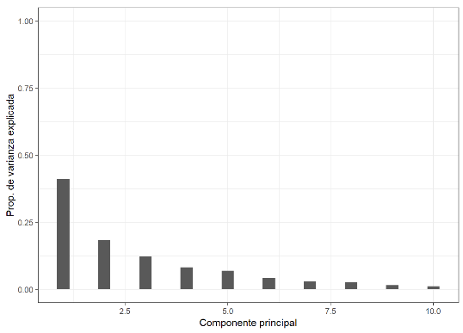
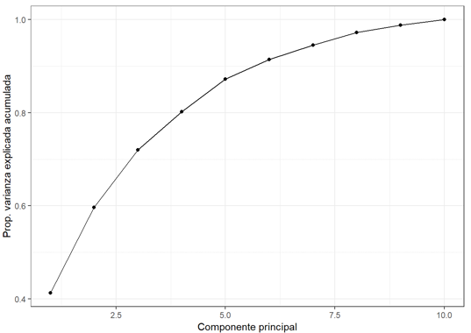
Aplicación en R: variancia explicada
Es importante antes de analizar las proyecciones conocer la variabilidad explicada por el PCA. Se puede hacer mediante la proporción (porcentaje) de la variancia explicada.

Slide 57
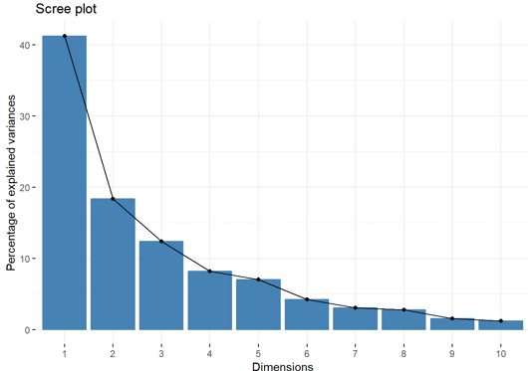
Aplicación en R: variancia explicada
Otra forma es mediante el gráfico de sedimentación (scree plot). Sobre este, será analizado con mayor detalle en el tema de FA.

Slide 58

Aplicación en R: proyección de individuos
El primer análisis del PCA es conocer la relación entre los individuos. Acá nos preguntamos: ¿que relación o aglomeración vemos en las unidades de estudio? Para el presente caso, ¿qué se podría decir para la proyecciones de los individuos?

Slide 59

Aplicación en R: proyección de variables
Luego, interesa conocer el análisis de las variables. Se estudia el círculo de correlación y se establece relaciones y disimilitud entre las variables. Para el presente caso, ¿qué podríamos decir sobre el análisis de las variables?

Slide 60

Aplicación en R: proyección individuos - variables
Finalmente, se une la información de los individuos y las variables en una sola proyecciones, para determinar que individuos perteneces o tienen una mejor representación de acuerdo a una determinada variable. ¿Cómo podríamos entonces interpretar esto en nuestro caso?

Slide 61
Índice
1
Introducción
4
Proyecciones
2
Componentes Principales
5
Aplicación en R
3
Varianza explicada
6
Otros elementos de análisis

Slide 62
Índice
6
Otros elementos de análisis
Agregar individuos
Agregar variables

Slide 63

Otros elementos de análisis: agregar individuos
En la formación de la proyección de individuos, es posible que luego se tomaron otras medidas y se tiene nuevos casos. Estos podrían ser entonces agregados al análisis.

Slide 64

Otros elementos de análisis: agregar variable categórica
Aunque el análisis por PCA se utiliza para analizar ante todo variables cuantitativas o continuas, se podría agregar variables categóricas para ganar cierta. Esta tiene mucho sentido al querer separa los individuos según cierta categoría (ver la proyección de los individuos).

Slide 65

Otros elementos de análisis: agregar variable continua
Asimismo, ante nuevas variables continuas o cuantitativas, estas podrían ser agregadas al análisis del circulo de variables.

Slide 66
Índice
7
Conclusión

Slide 67


Conclusión: resumen del procedimiento por PCA
En la realización del análisis por PCA, se deberían de llevar a cabo las siguientes etapas:
Análisis descriptivo de las variables
Correlación y asociación
Distribución de variables (búsqueda de outliers)
Otros gráficos univariados y multivariados
Varianza explicada del modelo por PCA
Proyecciones
Individuos
Variables
Individuos – variables
Interpretación de los resultados, sobre todo en las proyecciones
Conclusión del análisis de PCA al problema en cuestión

Slide 68


Conclusión: material por consultar
Se puede consultar los siguientes enlaces:
https://uc-r.github.io/pca https://rpubs.com/Joaquin_AR/287787 https://www.rdocumentation.org/packages/FactoMineR/versions/1.41/topics/PCA https://statquest.org/2017/11/27/statquest-pca-in-r-clearly-explained/ http://www.math.u-bordeaux.fr/~mchave100p/wordpress/wp-content/uploads/2013/10/ACP-TP.pdf https://www.datacamp.com/community/tutorials/pca-analysis-r https://www.r-bloggers.com/computing-and-visualizing-pca-in-r/ http://www.sthda.com/english/articles/31-principal-component-methods-in-r-practical-guide/118-principal-component-analysis-in-r-prcomp-vs-princomp/ https://www.analyticsvidhya.com/blog/2016/03/practical-guide-principal-component-analysis-python/ https://datascienceplus.com/principal-component-analysis-pca-in-r/ http://www.gastonsanchez.com/visually-enforced/how-to/2012/06/17/PCA-in-R/
También la lectura del libro: “Practical guide to Principal Component Methods in R” de Alboukadel Kassambara.

Slide 69


Conclusión
El presente capítulo presentó el Análisis por Componentes Principales (PCA) como una forma de interpretar los datos en la reducción de variables.
El objetivo del PCA, más allá de estudiar la variabilidad del modelo, se centra a partir de las proyecciones el poder entender tanto la relación de los individuos (unidades de estudio), las variables y de individuos – variables.
El PCA realiza un supuesto muy grande, y es la ortogonalidad o la independencia de sus componentes, lo cuál no siempre es cierto.
El método de Análisis de Factores (FA) será visto posteriormente como una forma de estudiar mejor la estructura de los datos, así para mejorar la interpretación en la reducción de la dimensionalidad de los datos.

Slide 70


